Slide 1
h
l
hÐ
ho
hæ
li
lä
lì

Slide 2
l¸ ®á
bê hå
c¸ hè
le le
BÐ bÞ ho. Bµ ®· cã l¸ hÑ

Slide 3

TIẾNG VIỆT LỚP 1
BÀI 13: U u Ư ư
GIÁO VIÊN:

Slide 4

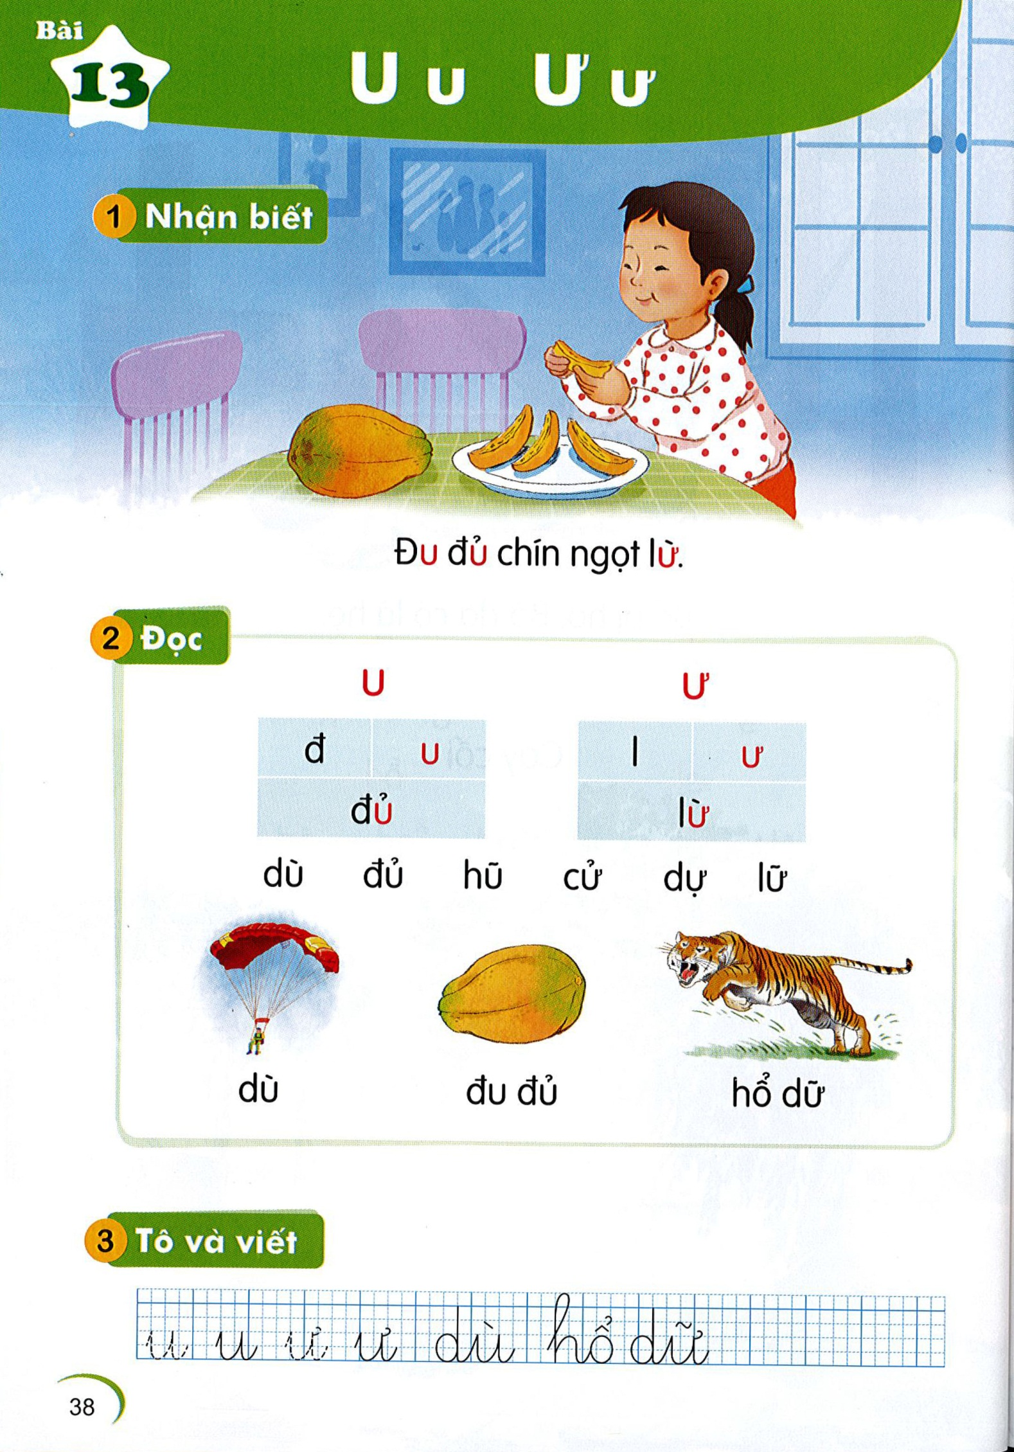
BÀI 13: U u Ư ư
Đu đủ chín ngọt lừ.
Đu đủ chín ngọt lừ.

Slide 5
u
ư
đ u
l ư
đủ
lừ
lự
dù
lự
dù
đủ
hũ
dự
đủ
hũ
cử
dự
cử

Slide 6

dù
dù
đu đủ
đu đủ
hổ dữ
hổ dữ

Slide 8

Viết bảng con

Slide 9


Slide 10
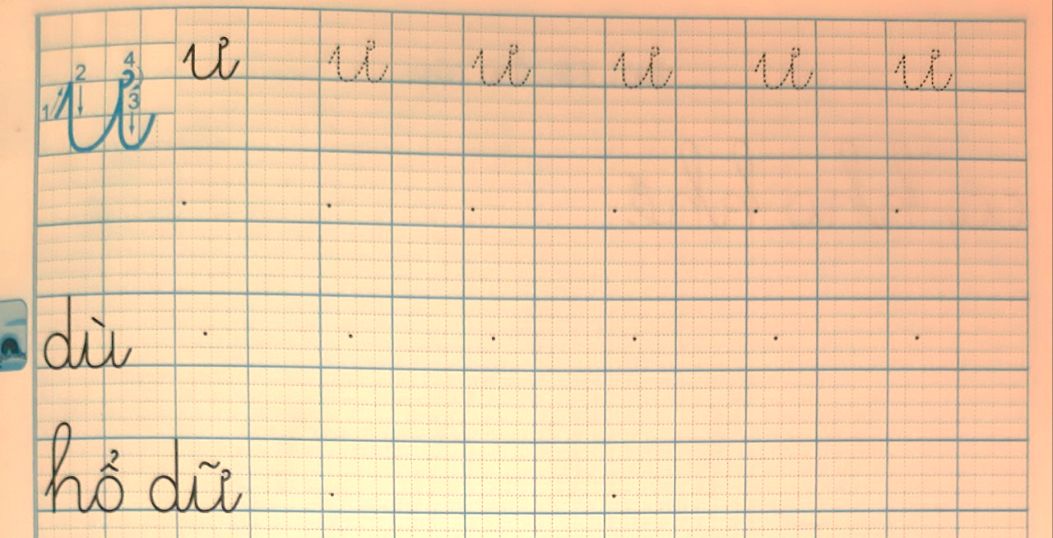

Slide 11
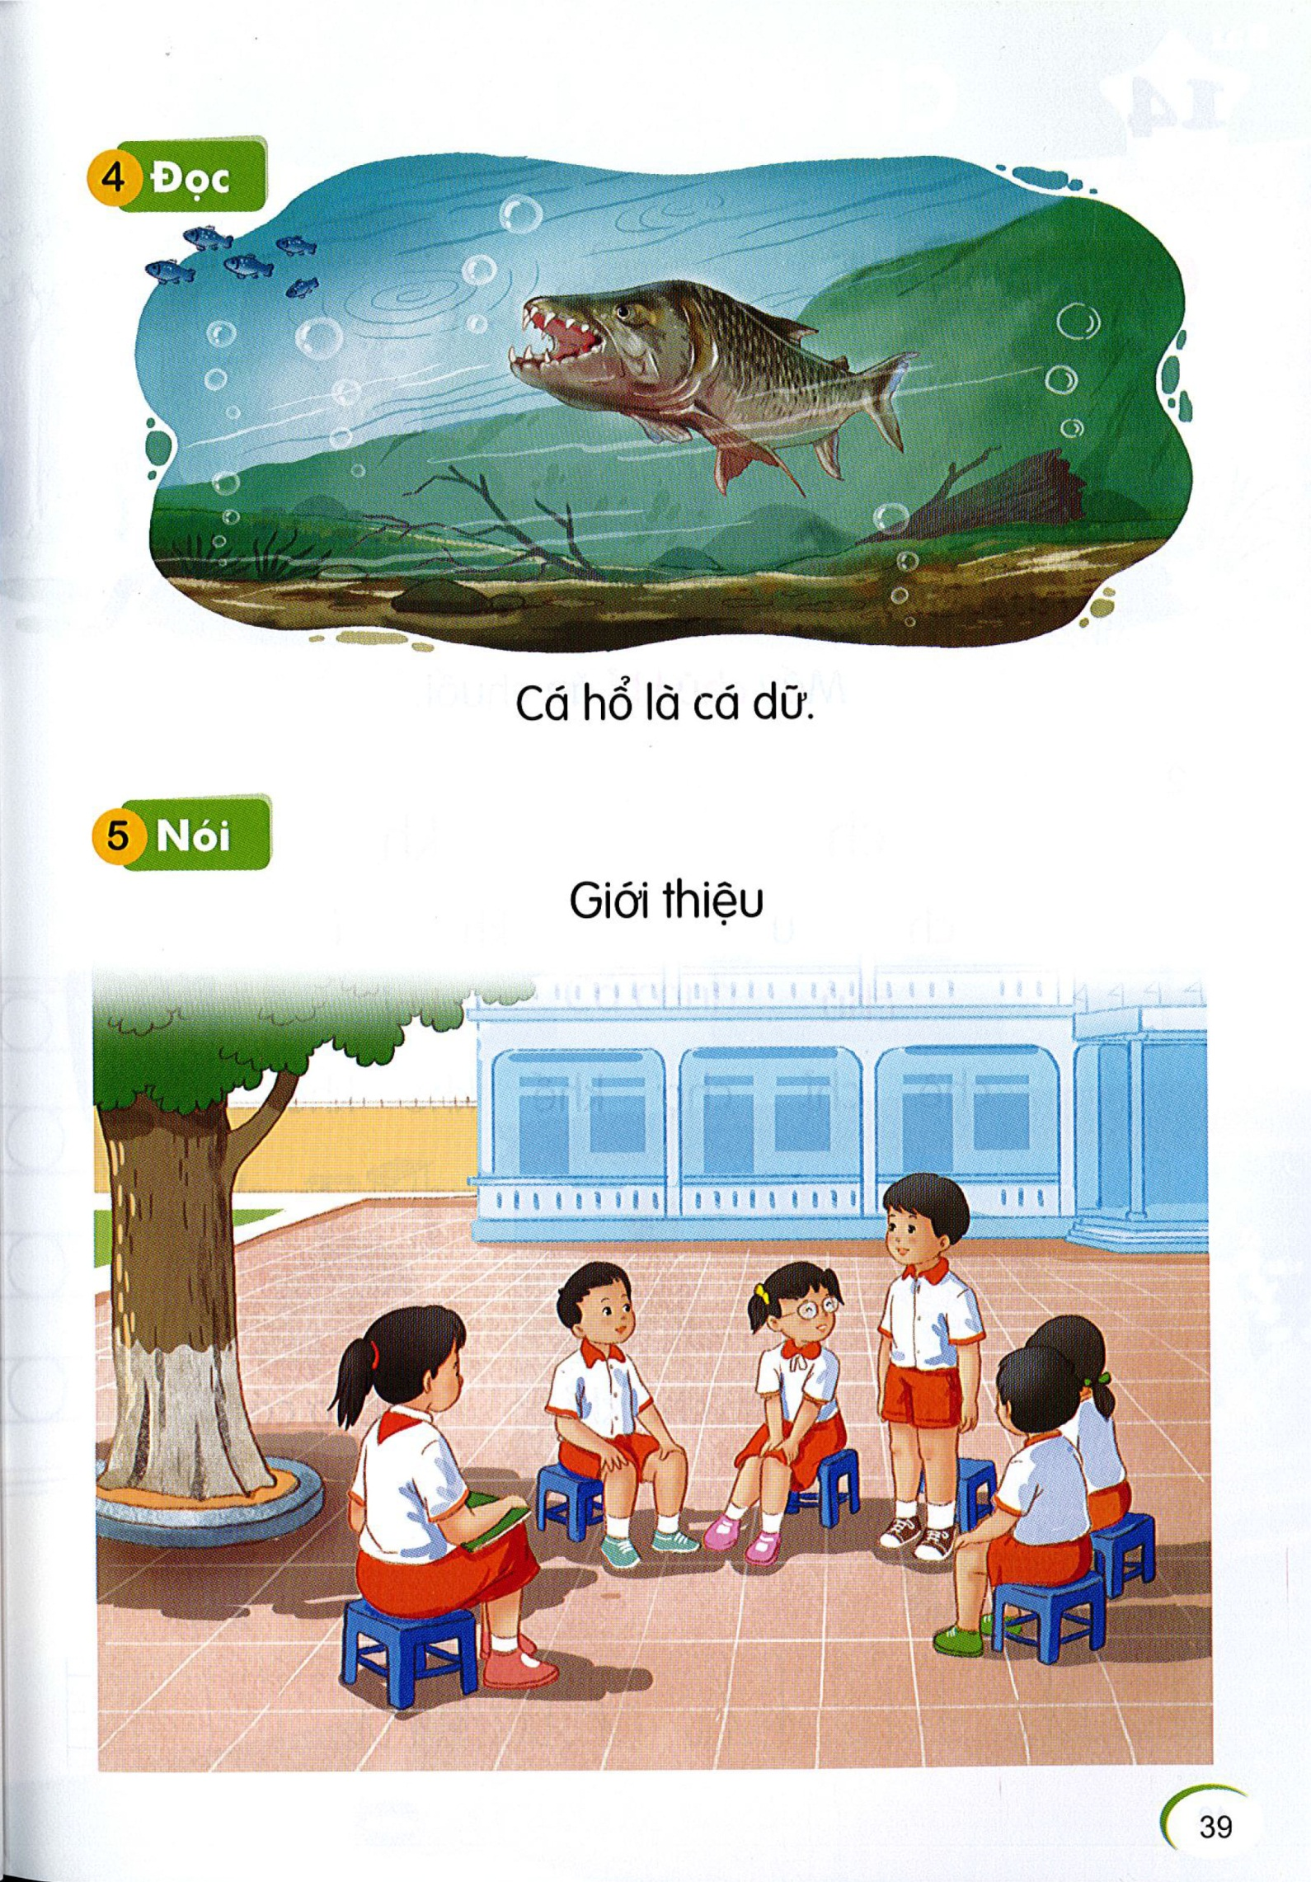
Cá hổ là cá dữ
Cá hổ là cá dữ

Slide 12

Giới thiệu

Slide 13
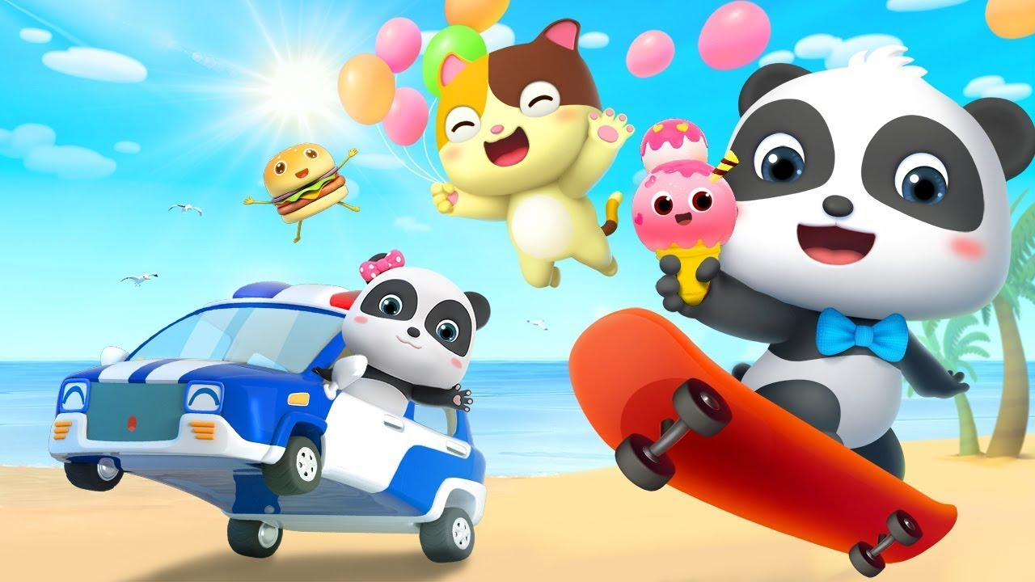
CHÚC CÁC EM CHĂM NGOAN HỌC GIỎI

